Slide 1

일본의 문화
21501671 일본어일본학과 김주영
21301172 국어국문학과 배성중
21519744 문헌정보학과 이찬호

Slide 2

1. 일본의 음식 문화
2. 일본의 스포츠 문화
3. 일본의 성 문화
4. 질의 응답

Slide 3

1. 일본의 음식 문화

Slide 4
1. 현대 일본인의 식생활 변화
2. 현대 일본인의 식사 습관과 식사 예절

Slide 5

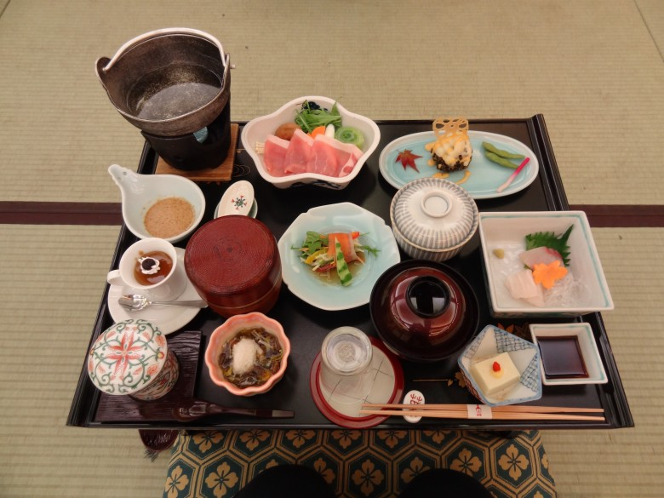
현대 일본인의 식생활 변화

Slide 6
현대 일본인의 식생활 변화
전후(戰後) 경제 부흥의 성공
→ 일본인들 식사 생활의 변화
영양가 높은 식품 지출의 증가
어린이 중심으로 비만 문제가 대두
자연 식품에 대한 관심 증가

Slide 7
현대 일본인의 식생활 변화
주방 모습의 변화
→ 냉장고 및 덴키카마(전기밥솥)의 등장
아침 식사의 변화
외식 산업의 발달
다양한 식품들의 등장

Slide 8
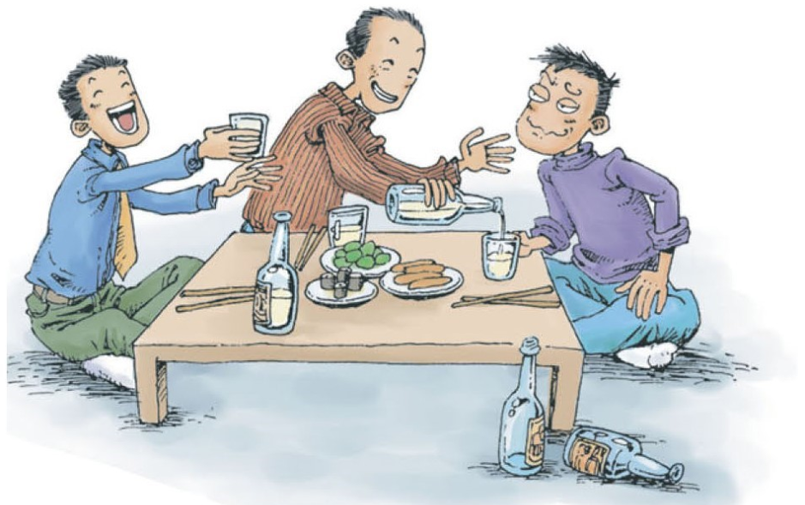
현대 일본인의 식사 습관과 식사 예절

Slide 9
현대 일본인의 식사 습관과 식사 예절
1일 2식(조·석식) → 1일 3식(조·중·석식)
다리가 달린 밥상(상류 계급)+개인에게 지정된 사각으로 만들어진 상(일반 가정)+식탁(메이지 시대 이후 도시의 가정)
연장자가 젓가락을 들면 나머지 식구들이 인사말을 하고 식사를 시작함.
연장자의 자리는 가장 상석이었고 나머지 식구들의 자리도 개인마다 지정되어 있었음.

Slide 10
현대 일본인의 식사 습관과 식사 예절
음식을 제공한 자와 신께 감사한 마음으로 식사
식사를 시작할 때 음식을 권하는 말이나 식사를 마칠 때 감사를 표시하는 말을 하면 그에 적당한 답을 해야 함
평소에 가족이랑 하는 식사를 사적인 식사라 한다면, 특별한 경우에 의식을 치르면서 하는 식사를 공적인 식사라고 할 수 있음.

Slide 11
현대 일본인의 식사 습관과 식사 예절
식사 자리에 앉을 때: 주빈이 다른 사람보다 먼저
식사 자리에서 설 때: 다른 사람보다 주빈이 먼저
웃어른이나 주인이 오기 전에 미리 자리에 앉아 있어야 하고, 웃어른이나 주인이 일어난 후에 뒤따라 자리에서 일어나야 함.
식사 도중에는 자리에서 이탈하지 않는 것이 좋으며, 한 접시에는 한 가지 요리만 담는데 각자 개인 접시에서 덜어 먹음.

Slide 12
현대 일본인의 식사 습관과 식사 예절
봉지에 싸인 젓가락: 봉지를 떼어 자리를 만듦
봉지에 싸여있지 않은 젓가락: 받침대에 둠
→ 식사 도중: 상 좌편, 식사 이후: 원래 자리
뚜껑 여는 순서: 밥 → 국 → 보시기 등
식사 순서: 밥 → 국물 → 국건더기 → 밥 → 반찬

Slide 13
현대 일본인의 식사 습관과 식사 예절
밥을 조금 남겨두면 밥을 더 먹고 싶다는 뜻임
젓가락에서 젓가락으로 음식을 옮기는 행위는 삼감
식사 도중 입 속의 음식이 보이거나 튀어 나오면 좋지 않음
식사 도중 음식을 먹는 소리나 그릇 소리를 내지 않아야 함
젓가락을 떨거나 젓가락으로 그릇을 눌러 끌어 옮긴다거나, 젓가락으로 음식을 찔러 들어 올리는 행위는 삼가야 함

Slide 14
현대 일본인의 식사 습관과 식사 예절
생선회를 먹을 때는 소형의 접시를 받치고 먹음
스시를 먹을 때는 물수건으로 깨끗이 손을 닦고 나서 먹음
튀김을 먹을 때는 양념장을 상에 놓고 먹거나 손에 들고 먹음
차를 마실 때는 양손으로 찻잔을 잡고 왼손으로 찻잔 밑을 받치고 오른손으로 찻잔을 들고 차의 향을 맡고 나서 차를 천천히 소리내지 아니하고 마심

